Slide 1






Presented by Group 8
Pancasila sebagai Paradigma Pembangunan
Nasional

Slide 2

Members of Group
Patrik Satya (23)
Rafa Fadil Aras (24)
Ramadhani Bi Hayyin (25)
Rio Tri Prayogo (26)

Slide 3






Pengertian
Pancasila sebagai paradigma pembangunan, artinya Pancasila berisi anggapan-anggapan dasar yang merupakan kerangka keyakinan yang berfungsi sebagai acuan, pedoman dalam perencanaan, pelaksanaan, pengawasan, dan pemanfaatan hasil-hasil pembangunan nasional.

Slide 4
Sebagai paradigma pembangunan, Pancasila mengandung keyakinan dasar yang berfungsi sebagai panduan dalam perencanaan, pelaksanaan, pengawasan, dan pemanfaatan hasil-hasil pembangunan nasional.
Pancasila sebagai paradigma pembangunan mencerminkan sistem nilai yang menjadi kerangka dasar, cara berpikir, dan tujuan bagi individu dan institusi yang menerapkannya.
Hal ini mencakup berbagai aspek pembangunan nasional, seperti pengembangan ilmu pengetahuan, hukum, sosial politik, ekonomi, kebudayaan, pertahanan, dan pemahaman sejarah perjuangan bangsa Indonesia.

Slide 5
Prinsip
Pancasila sebagai paradigma dijabarkan dalam pembangunan sehingga proses dan hasil pembangunan sesuai dengan Pancasila. Misalnya :
Pembangunan tidak boleh bersifat pragmatis
Pembangunan tidak boleh bersifat ideologis
Pembangunan harus menghormati HAM
Pembangunan dilaksanakan secara demokratis
Pembangunan diprioritaskan pada penciptaan taraf minimum keadilan sosial

Slide 6
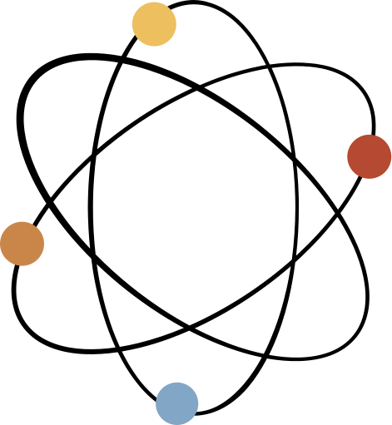




Tujuan
Mewujudkan Indonesia yang maju dan makmur berdasarkan musyawarah dan mufakat dalam rangka mewujudkan nilai-nilai keadilan sosial bagi seluruh rakyat Indonesia.
Menjamin tumbuh kembangnya wawasan nasional berdasarkan nilai-nilai kebangsaan dan perjuangan gigih bangsa serta kemerdekaan rakyat Indonesia dengan berlandaskan Pancasila.
3. Memelihara perdamaian dunia berdasarkan kebebasan, perdamaian abadi dan keadilan sosial.
4. Mewujudkan cita-cita tujuan pembangunan nasional yang dimulai dari sumber daya manusia Indonesia yang berakhlak mulia, bertakwa, beriman dan bertakwa kepada Tuhan Yang Maha Esa.

Slide 7


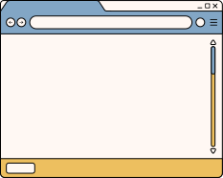


Aspek yang terpengaruh oleh Pancasila sebagai Paradigma Pembangunan

Slide 8




Ilmu Pengetahuan
Dalam bidang ilmu pengetahuan, Pancasila berperan sebagai dasar dan arah penerapannya. Ia memandu aktivitas manusia Indonesia dalam mencari kebenaran dan kenyataan yang utuh dalam dimensi masyarakat, proses, dan produk ilmiah.
Ilmu pengetahuan diarahkan untuk menjadi bagian dari komunitas akademis yang selalu berusaha untuk terus mengejar kebenaran. Pancasila juga menjadi metode berpikir dalam mengembangkan ilmu pengetahuan. Nilai-nilai yang terkandung dalam Pancasila menjadi parameter yang memandu proses penemuan dan pemahaman ilmiah. Dengan pendekatan ini, ilmu pengetahuan tidak hanya memenuhi kepentingan individu, tetapi juga melayani kepentingan masyarakat dan bangsa.

Slide 9
Hukum
Pancasila memiliki dampak yang signifikan pada sistem hukum Indonesia. Dengan UUD 1945, negara Indonesia memiliki konstitusi yang mencerminkan sila-sila Pancasila. UUD 1945 adalah bagian dari hukum positif dan mengandung segi positif dan negatif.
Segi positifnya, Pancasila menjadi landasan yang mengikat negara. Segi negatifnya, Pembukaan UUD 1945 dapat diubah oleh MPR sesuai dengan Pasal 37 UUD 1945.
Hukum tertulis, termasuk UUD, harus selalu merujuk pada dasar negara, yang terdiri dari lima sila Pancasila. Oleh karena itu, semua hukum yang dibentuk tidak boleh bertentangan dengan nilai-nilai Pancasila.
Hukum yang dikembangkan harus menjadi penjabaran nilai-nilai tersebut, menjadikan produk hukum responsif terhadap kepentingan rakyat dan aspirasi mereka.

Slide 10
Sosial Politik
Dalam bidang sosial politik, Pancasila menjadi paradigma yang mencerminkan keinginan bersama bangsa Indonesia. Nilai-nilai dalam Pancasila diwujudkan melalui penerapan keadilan sosial, demokrasi, persatuan, dan kemanusiaan dalam kehidupan sehari-hari.
Pancasila mendorong pentingnya mengutamakan kepentingan rakyat dalam pengambilan keputusan politik. Hal ini mencakup keadilan politik, budaya, agama, dan ekonomi. Implementasi nilai-nilai ini berasal dari nilai Ketuhanan Yang Maha Esa, yang memberikan landasan moral bagi masyarakat dalam era globalisasi informasi.

Slide 11
Ekonomi
Dalam bidang ekonomi, Pancasila mengacu pada Sila Keempat, yang mendorong pembangunan ekonomi yang adil dan berkeadilan. Ekonomi Kerakyatan merupakan pendekatan yang menekankan pada kesejahteraan rakyat, bukan hanya pada kepentingan kelompok besar.
Politik ekonomi harus memberikan dukungan kepada usaha kecil, menengah, dan koperasi sebagai pilar utama pembangunan ekonomi nasional. Hal ini membantu mewujudkan ekonomi yang lebih adil, demokratis, dan partisipasi. Dengan begitu, nilai-nilai Pancasila tidak hanya menjadi dasar filosofis, tetapi juga panduan nyata dalam pembangunan ekonomi.

Slide 12
Kebudayaan Bangsa
Pancasila juga menjadi kerangka bagi pengembangan kebudayaan bangsa. Paradigma ini memastikan bahwa pembangunan nasional harus menghormati hak budaya komuniti-komuniti yang beragam di Indonesia.
Paradigma ini memadukan pembangunan lokal, regional, dan nasional, menciptakan keseimbangan dan kemerataan. Nilai-nilai Pancasila menggambarkan karakteristik budaya yang tinggi dalam masyarakat Indonesia. Ini mencerminkan kesepakatan bersama yang mendorong kesejahteraan umum, pencerahan bangsa, dan ketertiban dunia.

Slide 13
Pertahanan dan Keamanan
Pancasila juga menjadi panduan dalam pembangunan pertahanan. Paradigma baru TNI mengintegrasikan nilai-nilai Pancasila dalam menjalankan tugas negara. Dalam konteks pertahanan, TNI bertugas dalam pemberdayaan kelembagaan fungsional, sesuai dengan kesepakatan bangsa dan konstitusi.
Pancasila memandu TNI untuk fokus pada pertahanan terhadap ancaman dari luar negeri, sementara fungsi keamanan dalam negeri menjadi tanggung jawab Polri. Konsistensi doktrin gabungan, yang mencakup keseimbangan antara Angkatan Darat, Angkatan Laut, dan Angkatan Udara, menjadi bagian integral dari paradigma ini.

Slide 14










Kesimpulan
Pancasila, dengan sila-silanya, menjadi pedoman yang menyeluruh untuk pembangunan nasional, memastikan bahwa setiap aspek kehidupan Indonesia terwujud dalam harmoni dan keseimbangan. Paradigma Pancasila menjadikan Indonesia sebagai negara yang menghargai keberagaman, mendorong keadilan, dan mencapai kesejahteraan bagi semua rakyatnya

Slide 15





Question Time

Slide 16
Thank
You

